Slide 1
Ieskats APU
( Atbalsts pozitīvai uzvedībai) – sistēmiska prevencijas un intervences programma vardarbības mazināšanai
Dr. paed., LU asoc. prof. Dita Nīmante

Slide 2
Mērķis
Īsumā iepazīstināt ar programmu “Atbalsts pozitīvai uzvedībai” (APU).
Iepazīstināt ar būtiskākajiem izaicinājumiem, kas saistās ar vardarbību, ieviešot APU.

Slide 3
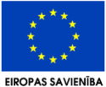



Projekts„Atbalsta programmu izstrāde un īstenošana sociālās atstumtības riskam pakļauto jauniešu atbalsta sistēmas izveidei” ESF apakšaktivitātē 1.2.2.4.1. „Iekļaujošas izglītības un sociālās atstumtības riskam pakļauto jauniešu atbalsta sistēmas izveide, nepieciešamā personāla sagatavošana, nodrošināšana un kompetences paaugstināšana”. Noslēdzās 2014. gadā. Iesaistījās 15 pašvaldības, 36 izglītības iestādes, sešas Latvijas augstskolas, piecas NVO, VISC.
Pēc projekta iltspējas nodrošināšana:
Tālākizglītības programmas (APU, SEA) tika/tiek īstenotas 14 jaunās izglītības iestādēs.
Ikgadējās konferences; pēdējās: “Kā pamanīt bērnu skolā?” (2016. gada 21. martā)
“APU, Vardarbības bioloģiskie, psiholoģiskie un pedagoģiskie aspekti” (2015. gada 28. oktobrī).

Slide 4


Izstrādāta 2012. gadā LU, aprobēta 39 Latvijas skolās 2012. – 2014.g.
ATBALSTS POZITĪVAI UZVEDĪBAI (APU) izstrādāja:
Dr. psych. Baiba Martinsone
Dr. paed. Dita Nīmante
Dr. paed. Linda Daniela

Slide 5
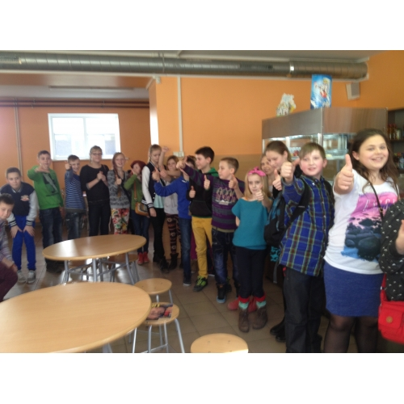
Atbalsts pozitīvai uzvedībai (APU)
Veicinot pozitīvo uzvedību skolā, samazinās negatīvā.

Slide 6
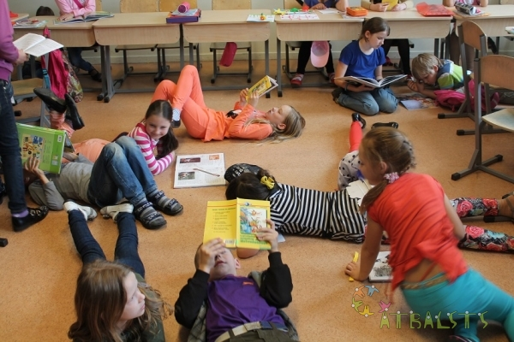
Atbalsts pozitīvai uzvedībai (APU)
Pozitīvas uzvedības veicināšna ir nozīmīgs skolas izglītības uzdevums.

Slide 7
Pētījums
Latvijā 2011.- 2012. gadā īstenotā pētījuma rezultāti (Raščevska, Raževa, Martinsone, Tūbele, Vucenlazdāns, Vazne, 2012)
Pētījums apstiprināja jau zināmo sakarību, ka skolēniem ar uzvedības un emocionālām problēmām ir zemāki mācību sasniegumi.

Slide 8

Programma:
“Atbalsts pozitīvai uzvedībai” (APU) – iesaistās un īsteno visa skola visās skolas vidēs (klase, gaitenis, ēdnīca, utt) un katrā klasē, katrā stundā.
Programma:
“Sociāli emocionālā audzināšana” (SEA) - īsteno klases audzinātāji.

Slide 9
SEA + APU
SEA (sociāli emocionālā audzināšana) – pamato, māca, attīsta skolēnu sociāli emocionālo inteliģenci!
SEA – programmas saturs balstās izpratnē par emocionālās inteliģences attīstības pedagoģiskām iespējām.
APU (atbalsts pozitīvai uzvedībai) – modelē praksē un atbalsta pozitīvu, sociāli pieņemamu uzvedību!
APU - audzinošā darbība ikvienā skolas dzīves aspektā, atbalsta skolēnu morālo uzvedību atbilstoši izvirzītajām vērtībām (cieņa, atbildība, drošība).

Slide 10
APU .....
Preventīvā darbība
Korektīvā darbība
veidot pozitīvu, atbalstošu un drošu mācību vidi, rīkoties, negaidot problēmas.
atbalstīt pozitīvu uzvedību, laikus ievērot problemātisku uzvedību, rīkoties.
mainīt bērnu uzvedības modeļus.
Reaktīvā darbība

Slide 11
Uzvedības problēmas riski
Skolēni ar augstu
uzvedības problēmu risku
(apmēram 4%)
Skolēni ar vidēju uzvedības problēmu risku
(apmēram 15%)
Skolēni ar zemu uzvedības
problēmu risku
(apmēram 81%)
(Sørlie, & Ogden, 2009).

Slide 12

APU – preventīvā darbība
Pozitīva komunikācija un sadarbība (skolēni, pedagogi, vecāki).
Robežu nospraušana: pozitīvu noteikumu izstrāde un mācīšana visa gada garumā.
Apbalvojumu sistēmas izstrāde.

Slide 13
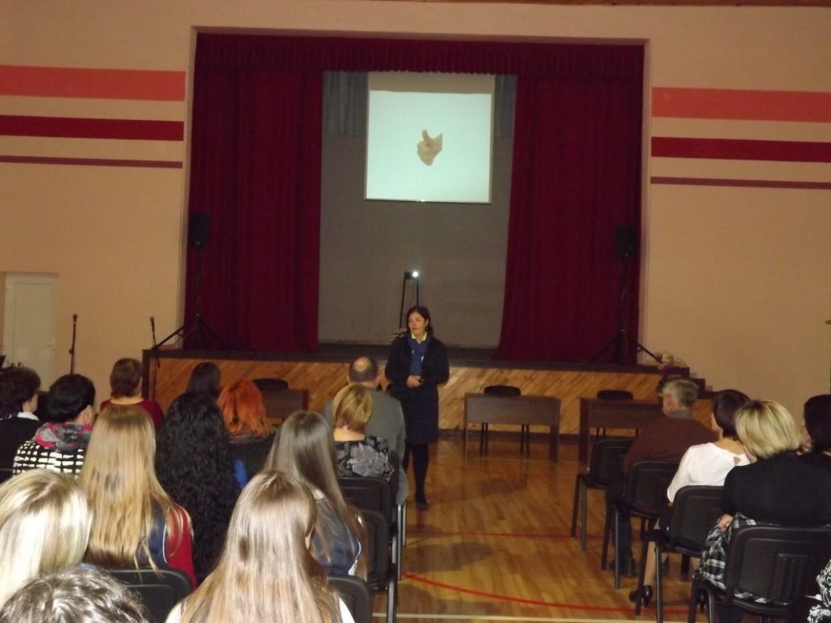
Vecāku, skolotāju un skolēnu konference par APU Gulbenes 2. vsk.
Skolas konference programmas “Atbalsts pozitīvai uzvedībai” ieviešana Gulbenes 2. vidusskolā
22.10.2015.

Slide 14
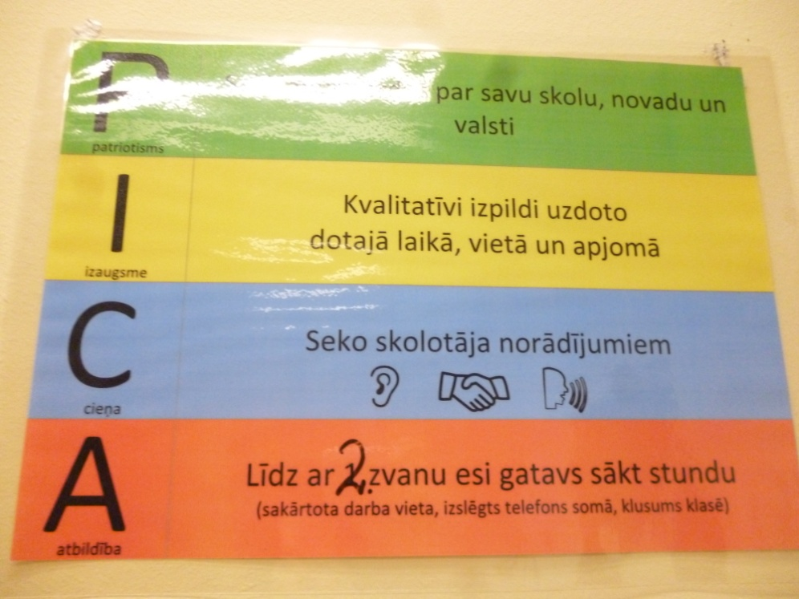
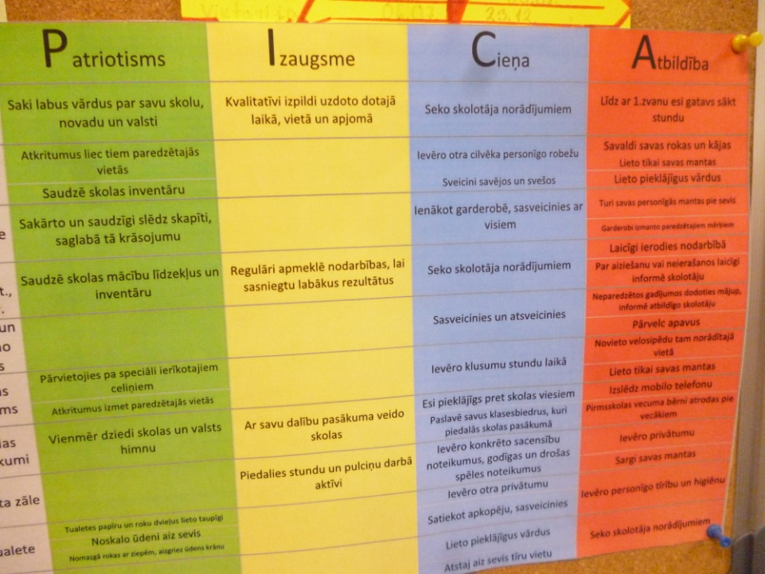
APU Ozolnieku vidusskolā
Noteikumi (skolas PICA) izsrādāti atbilstoši skolas četrām pamatvērtībām – patriotisms, izaugsme, cieņa, atbildība.

Slide 15
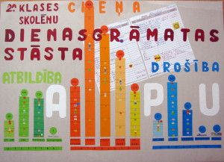
APU pamatvērtības
DROŠĪBA
ATBILDĪBA
CIEŅA
Drošums - spēja veikt paredzētos uzdevumus, spēja darboties nebīstami un uzticami, ievērojot savu un citu drošību

Slide 16
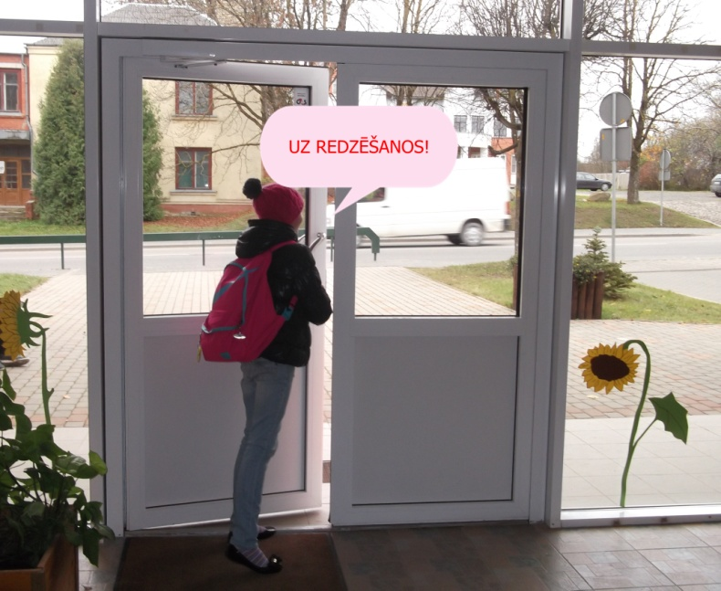
Cieņa
(piemērs no Saldus pamatskolas)
 | Izejot no skolas, atsveicinies!

Slide 17
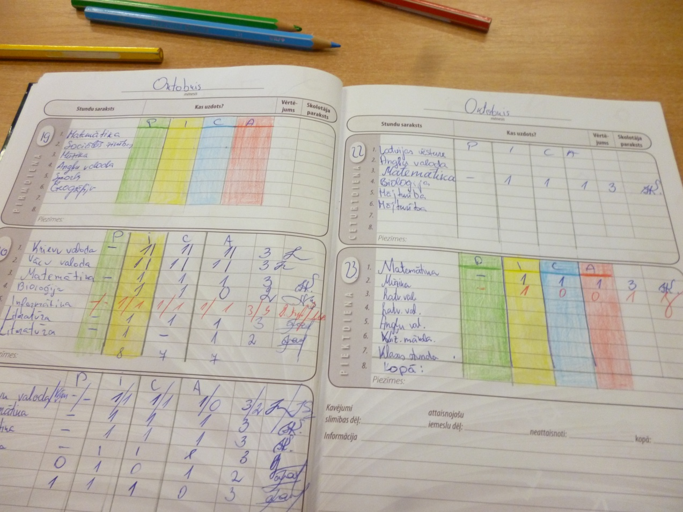
Ceļā uz klases apbalvojumu....
Ozolnieku vidusskolā skolēni vāc punktus...
Balva – papildus klases vakars

Slide 18
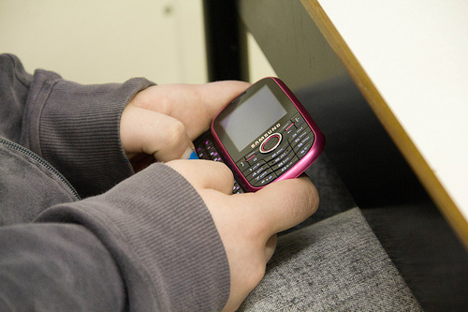
APU reaktīvā darbība
Prasme laikus pamanīt!
Atpazīt!
Rīkoties!
Darboties apzināti, sistēmiski, atbilstoši APU principiem!
Nebūt vienaldzīgiem!

Slide 19
Pārkāpumu atpazīšana (APU)
 | Viegli, ikdienišķi pārkāpumi | Nelieli pārkāpumi | Nozīmīgi pārkāpumi | Ārkārtas pārkāpumi
Raksturojums | Nenozīmīgi, ikdienišķi, fragmentāri, iesaistās viens vai maksimums 2 skolēni. Ātri apturami. Stundas gaitu neietekmē vai ietekmē minimāli. | Neapdraud paša un citu drošību. Tie var novērst atsevišķu skolēnu uzmanību, tomēr neizjauc visas klases darbu. Lielākā daļa skolēnu var turpināt darbu. | Apdraud citus vai arī izaicina, vai arī pilnībā izjauc stundu/ plānoto darbību. T.sk. vardarbība | Tieši apdraud savu vai cita dzīvību. Stundu turpināt nav iespējams ne pie kādiem nosacījumiem. T.sk. vardarbība

Slide 20
Ārkārtas
Nopietni
Nelieli
Vai uzvedības problēma ir neliela vai nopietna/ ārkārtas? (Vai kāds tiek fiziski vai emocionāli aizskarts/ sāpināts)
JĀ
NĒ
Pieej skolēnam klāt, liec izvēlēties starp iespēju turpināt darbu vai sekām. Atkāpies. Vēro. Fiksē e-vidē. (nop.pārk)
Pieej skolēnam tuvu klāt un mierīgā tonī skaidri atkārto prasību ,
Tad atkāpies un novēro
Rīkojas nekavējoši, izvērtējot riskus
Pieej tuvu klāt un iejaucies viņa darbībās. Lieto sekas. Neatkāpies. Ieraksts e-vidē. (nop.pārkāp)
Vai tas nostrādāja?
NĒ
JĀ
Izsaki brīdinājumu skolēnam. Aizpildi ziņojuma formu rakstiski un izsniedz bērnam. Fiksē brīdinājumu e-vidē
NĒ
Pieej skolēnam klāt , atgādini noteikumu/ lūdz skolēnam nosaukt noteikumu. Atkāpies un novēro skolēnu. Fiksē e-vidē (pārk.)
Labi!
Pozitīvi pastiprini , piemēram, „Tas ir labi, ka tu raksti“ un paralēli turpini skolēnu vērot
Iesaista administrāciju un citus speciālistus
JĀ
Aizpildi vienošanos ar skolēnu par uzvedību. Ziņo vecākiem. Ieraksts e-vidē personas lietā.
JĀ
Fiksē pārkāpumu (piemēram, e-vidē)
Vienošanās ar direktoru, vecākiem skolēnu, skolotāju APU komandā. Ieraksts e- vidē personas lietā.
Ziņojums pašvaldības atbildīgajiem dienestiem. Piemēram, „Rūpju bērns“ sistēmā. Pašvaldības dienestu iesaiste

Slide 21
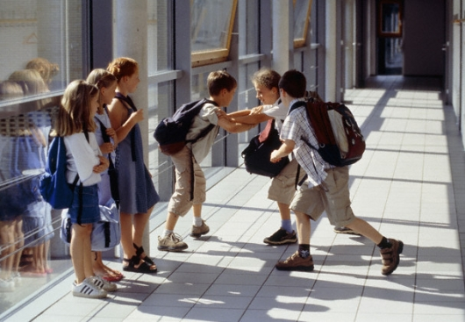
APU korektīvā darbība
Individualizēts atbalsts skolēnam.

Slide 22
APU ieviešanas izaicinājumi saistībā ar vardarbību
Vardarbība ir daudzveidīga:
Pret skolēniem..
Pret skolotājiem..
Pret mantām/inventāru..
Pret sevi..
Vairākiem pret vienu...
Verbāla/ fiziska agresija
Slēpta/atklāta

Slide 23
Pirmais izaicinājums – atpazīt!
Divi puiši starpbrīdī aizkavējušies klasē, sākas grūstīšanās un spārdīšanās, tiek sasmērētas drēbes. Apkārt stāv citi puiši un skatās. Viens no puišiem otram cenšas atņemt somu. Skolotāja jautā: “Kas notiek?” Skolēni atbild: “Nekas, mēs tikai spēlējamies!”
Esam kļuvuši toleranti pret agresivitāti un vardarbību!
Skolotāja: “Lai jau puiši izkaujas, tā ir tāda puišu lieta”.

Slide 24
Otrais izaicinājums – iesaistīties!
Sastopoties ar bērnu agresivitāti - samulsums, pārsteigums, apjukums, nepatika.
3 tradicionāli scenāriji/ intuitīvi risinājumi:
1)Izvairīšanās! Skolotājs ignorē agresivitātes izpausmi, norobežojas.
2) Padošanās! Skolotājs uzskata, ka ir bezspēcīgs šajā situācijā (skolēnam ir visas tiesības, es pat nedrīkstu viņu aizskart).
3) Agresivitāte! Skolotājs uzbrūk un mēģina apturēt agresiju uzbrūkošā veidā.

Slide 25
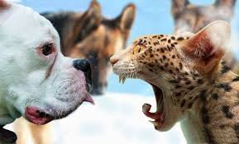
Uzvedoties agresīvi, nav iespējams iemācīt pozitīvu uzvedību!

Slide 26
Trešais izaicinājums – risināt!
Grūtības nodalīt savas emocijas !
Vēlēšanās “atdot” problēmu kādam citam!
APU ideja - profesionāla, līdzsvarota, apzināta reakcija uz uzvedības pārkāpumu.
Pedagogs arī šajā situācijā modelē uzvedību – kā pārvalda savas emocijas, kā risina problēmu.
Risina tas pedagogs, kas bijis klāt situācijai, “neatdod” problēmu citam.
Ja nepieciešama citu speciālistu piesaiste, tad pedagogs piedalās.

Slide 27
Ceturtais izaicinājums – piefiksēt!
Skolotājam nav laika vai viņš to neuzskata par būtisku!
APU ieskats, ka sekmes un uzvedība ir vienlīdz būtiskas. Tāpēc svarīgi ir laikus (pēc notikuma, vēlākais – dienas beigās līdz skolā noteiktajam laikam) piefiksēt gan skolēnu pozitīvo uzvedību (pozitīvie ieraksti), gan problemātisko uzvedību (negatīvie ieraksti), tāpat veikt pierakstus sadaļā “Individuālais darbs ar izglītojamajiem un vecākiem” (vienošanās par uzvedību, u,c,)
Ja netiek uzkrāti dati, grūti izvērtēt un atklāt īpaši problemātiskos gadījumus – skolēnus ar speciālajām vajadzībām, īpaši, skolēnus ar garīgās veselības traucējumiem- un sniegt laikus nepieciešamo atbalstu.

Slide 28
APU seku sistēma
Vardarbība nav pieļaujama!
Rīcība ir tūlītēja!
Vieglākā gadījumā (nopietni pārkāpumi): sekas (piemēram, ieraksts e- klasē un ziņojums vecākiem, klases audzinātājai), komplicētāki risinājumi.
Nopietnākos gadījumos (ārkārtas situācija) – piemēram, vadības informēšana, skolēna izolācija (atbilstoši MK Nr.1338 noteikumiem skolā izstrādāta kārtība, kā šajos gadījumos jārīkojas).
Datu fiksēšana, uzskaite, izvērtēšana (e-klasei vai kā citādi).

Slide 29
Katra skola nosaka rīcību vardarbības gadījumā
Var būt izstrādāts kā Vardarbības novēršanas plāns, kur skaidri tiek noteikts:
Kas ir vardarbība?
Kā jārīkojas vardarbības gadījumā skolēniem, skolotājiem, skolas tehniskajam personālam, vecākiem? Kurš un kā jāinformē.
Var noteikt iesaistīto pušu atbildību: skolotāju, klases audzinātāju, sociālā pedagoga, psihologa, adminsitrācijas, medicīnas māsas.
Paredz vardarbības prevencijas pasākumu regularitāti.

Slide 30
Ministru kabineta noteikumi Nr.1338
Ja izglītojamais izglītības iestādē apdraud savu vai citu personu drošību, veselību vai dzīvību:
5.¹1. pedagogs informē vadītāju par izglītojamā uzvedību;
5.¹ 2. vadītājs nodrošina izglītojamam, kurš apdraud savu vai citu personu drošību, veselību vai dzīvību, mācības citā telpā sociālā pedagoga, izglītības psihologa vai cita pedagoga klātbūtnē. Mācības citā telpā var ilgt no vienas mācību stundas līdz mācību dienas beigām;
5.¹ 3. vadītājs rakstiski (papīra vai elektroniska dokumenta formā) nosūta izglītojamā vecākiem informāciju par izglītojamā uzvedību un nepieciešamo vecāku sadarbību ar izglītības iestādi;
5.¹ 4. vadītājs rīkojumā nosaka atbalsta personāla pienākumus, lai veicinātu turpmāko sadarbību ar izglītojamo un vecākiem un izstrādātu atbalsta pasākumus atbilstoši izglītojamā vajadzībām un situācijai;
5.¹ 5. vadītājam ir tiesības pieaicināt nepieciešamos speciālistus, lai nodrošinātu uzlabojumus izglītojamā uzvedībā un mācībās;
5.¹ 6. attiecīgā pašvaldība nodrošina atbalsta personāla pakalpojumus, ja izglītības iestādē nav šādu speciālistu.

Slide 31
Būtiski!
Vadītājs rīkojumā nosaka atbalsta personāla pienākumus, lai veicinātu turpmāko sadarbību ar izglītojamo un vecākiem un izstrādātu atbalsta pasākumus atbilstoši izglītojamā vajadzībām un situācijai;
Nav nepieciešama diagnoze, lai sniegtu mērķtiecīgu atbalstu individualizētā līmenī!

Slide 32
Kādas izmaiņas normatīvajos dokumentos palīdzētu...
Noteikt, kā dokumentējami pozitīvie uzvedības ieraksti un uzvedības pārkāpumi – piemēram, līdzīgi kā sekmju izraksts Personas lietā, arī uzvedības ierakstu izraksts. Tas nodrošinātu iespēju sekot līdzi dinamikai (salīdzināt ar iepriekšējo gadu), izvērtēt, sniegt nepieciešamo atbalstu.
Skolotāju pienākumos (Izglītības likums) noteikt skolotāju atbildību skolēnu speciālo vajadzību atpazīšanā, atbilstoša atbalsta sniegšanā (dalība individuālo izglītības plānu izstrādē un īstenošanā, citos atbalsta pasākumos).
Skolotāja tiesībās (IL) noteikt, ka skolotājs ir tiesīgs šo problēmu risināšanā saņemt atbalstu no skolas administrācijas un pašvaldības.
Normatīvi regulēt individuālo izglītošanās plānu izstrādes kārtību, izvērtēšanu, attīstīšanu (šobrīd tikai metodiskie ieteikumi).

Slide 33
Noslēgumā..
Ja skolā tiek atbalstīta pozitīva uzvedība, tad bērni iemācās pozitīvu uzvedību praksē, tiecas uzvesties pozitīvi, jo visi bērni savā būtībā vēlas būt pieņemti.
Ja skola vienoti un sistēmiski reaģē uz uzvedības problēmām, nepieļauj skolā uzvedības pārkāpumus vai pēc iespējas tos samazina, bērni saprot, ka skola ir droša vieta, kur mācīties. Ja skolēni nav apdraudēti, viņiem ir vairāk spēka mācīties.

Slide 34
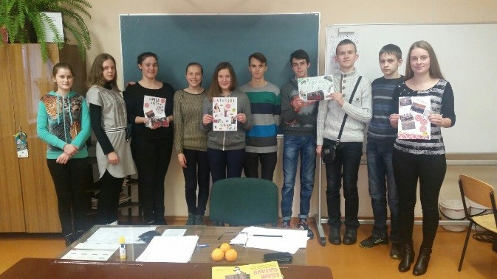
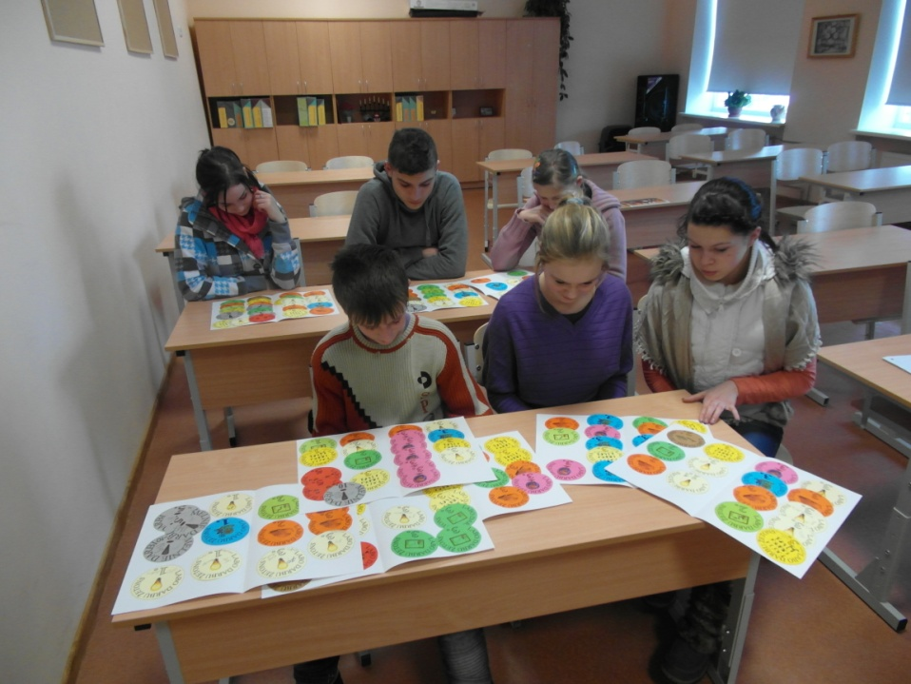
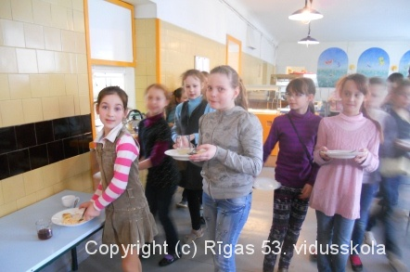
Jo tikai tas, kas pret sevi izjutis cieņu, spēs pret otru izturēties ar cieņu!

Slide 35
Paldies par uzmanību!
Dita.nimante@lu.lv

